Slide 1
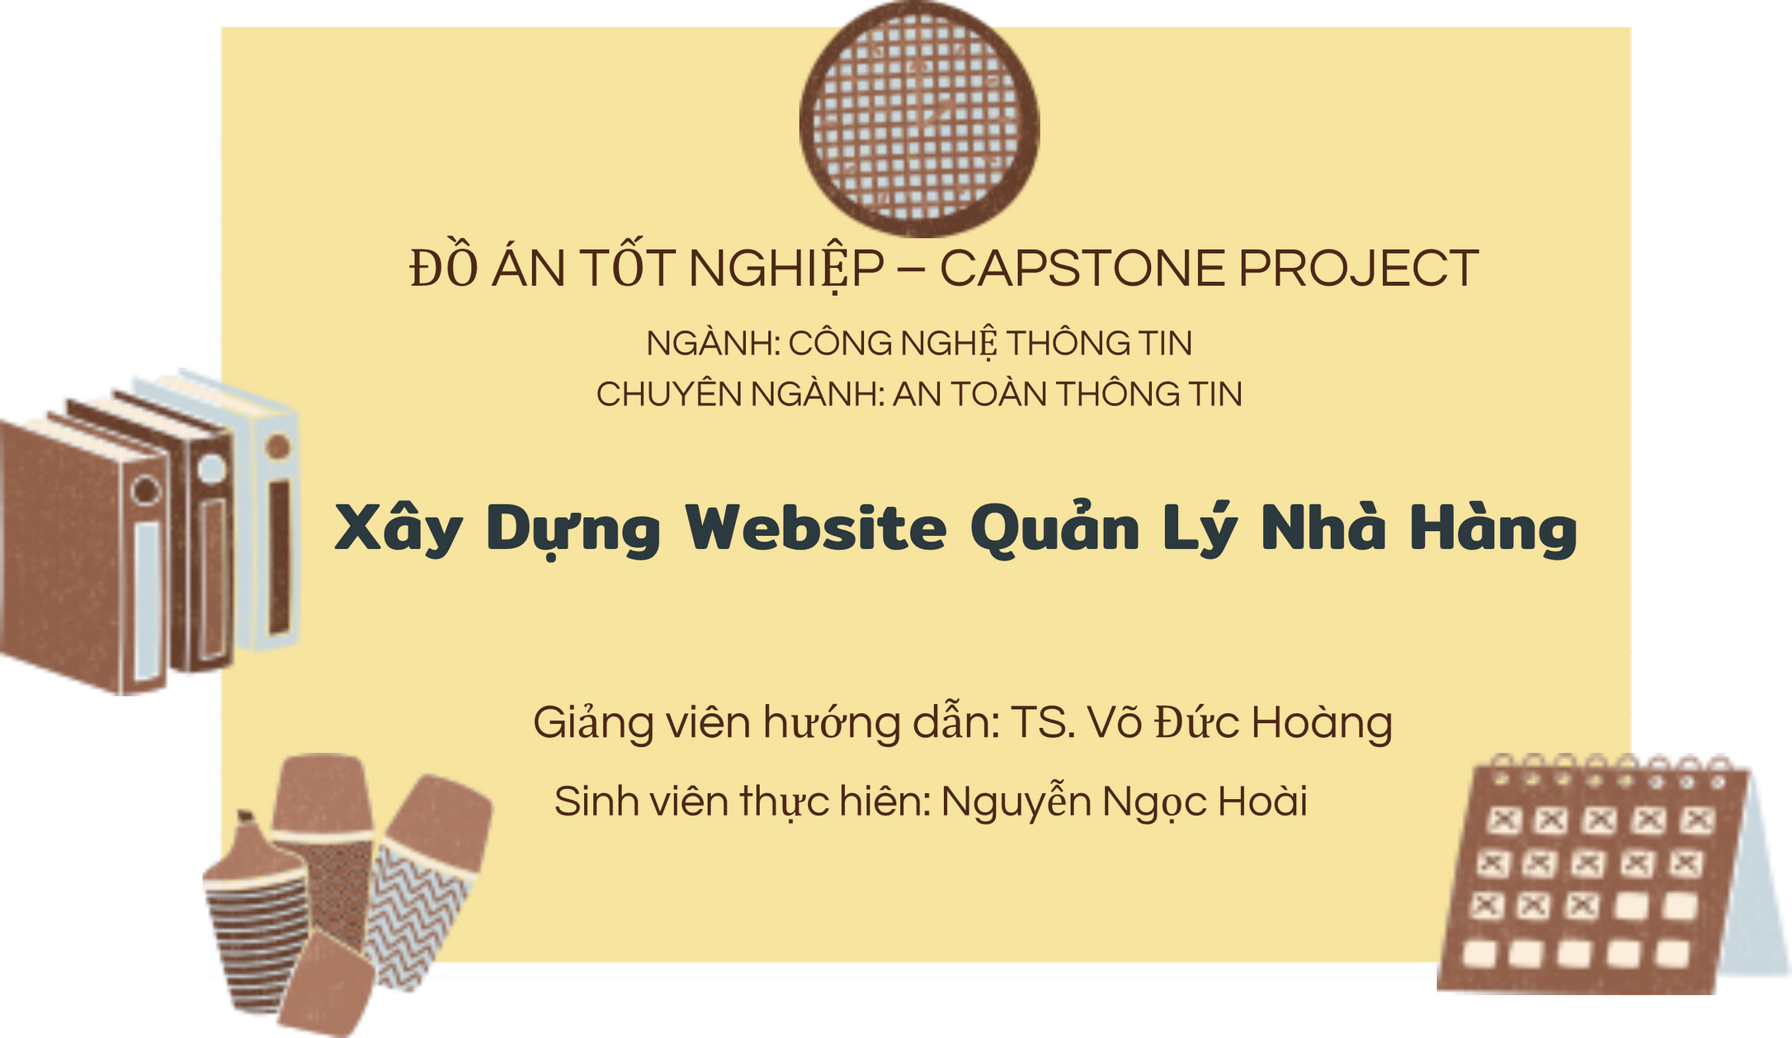

Slide 2





Nội dung
Giới thiệu đề tài
Môi trường phát triển
Sơ đồ usecase
Sơ đồ hoạt động
Sơ đồ thực thể quan hệ (ERD)
Mô hình quan hệ cơ sở dữ liệu
Giao diện Website
Kết luận, hướng phát triển
Demo chương trình
1

Slide 3






Giới thiệu đề tài
2

Slide 4

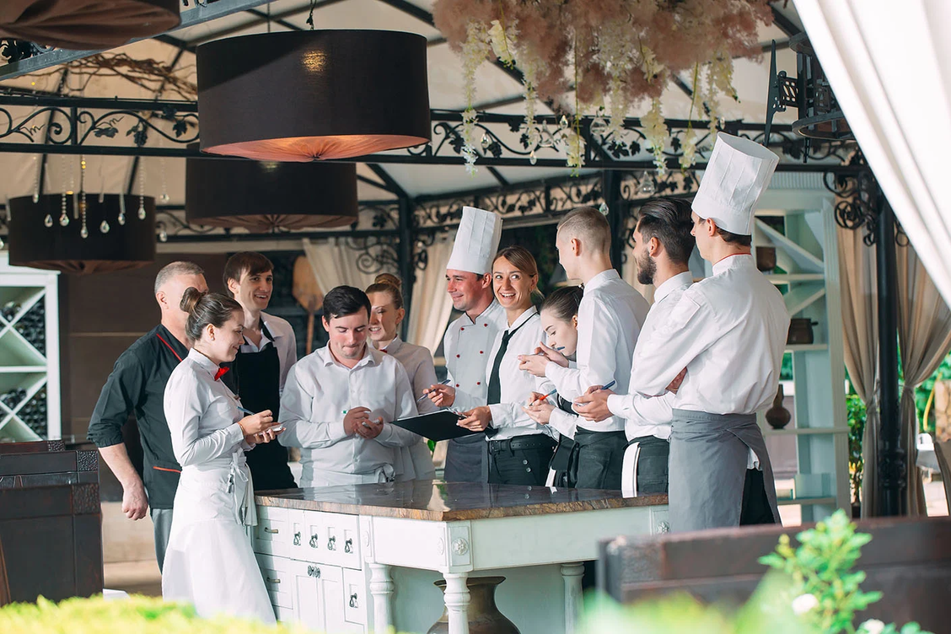

Đề tài “Xây dựng website quản lý nhà hàng ” với mong muốn có thể giải quyết được sự thiếu hụt về nhân sự cũng như hạn chế sự chờ đợi của khách hàng và đảm bảo không sai sót trong tính toán thu chi và hoạt động của doanh nghiệp.
3

Slide 5


Mục đích
Đặt bàn online
Giảm thời gian chờ đợi
Khách hàng
Dễ dàng quản lý
Tối ưu nhân sự
Thống kê doanh thu
Nhà hàng
4

Slide 6





Môi trường phát triển
Công cụ
Ngôn ngữ
5

Slide 7





Ngôn ngữ
Backend
6

Slide 8
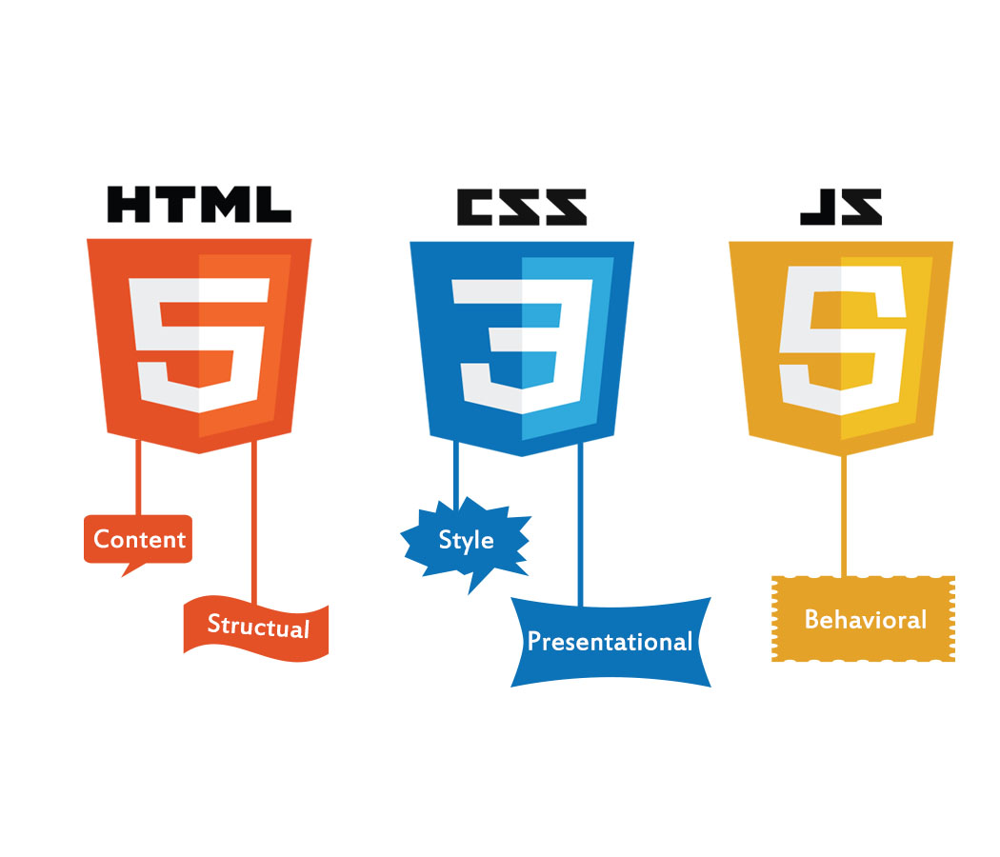
Ngôn ngữ
Frontend
7

Slide 9


Công cụ
8

Slide 10
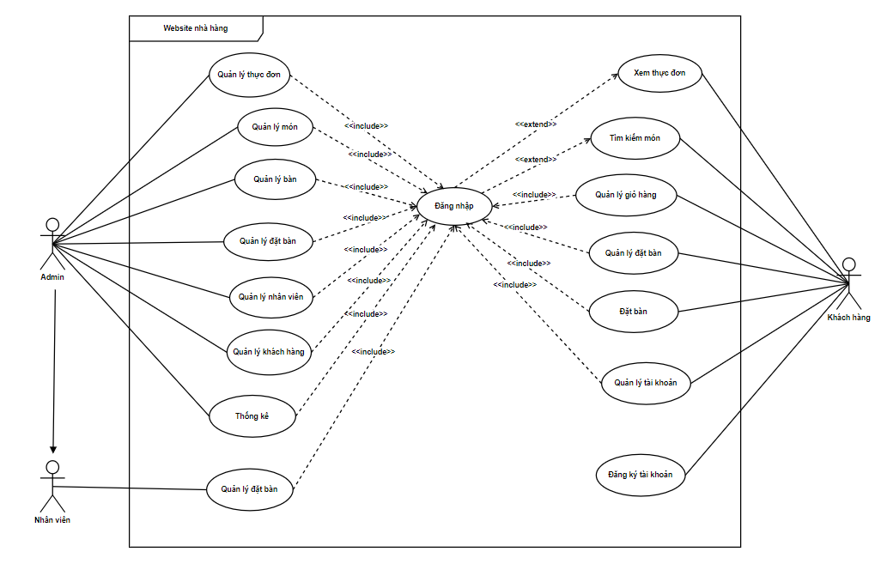
Sơ đồ
usecase
9

Slide 11
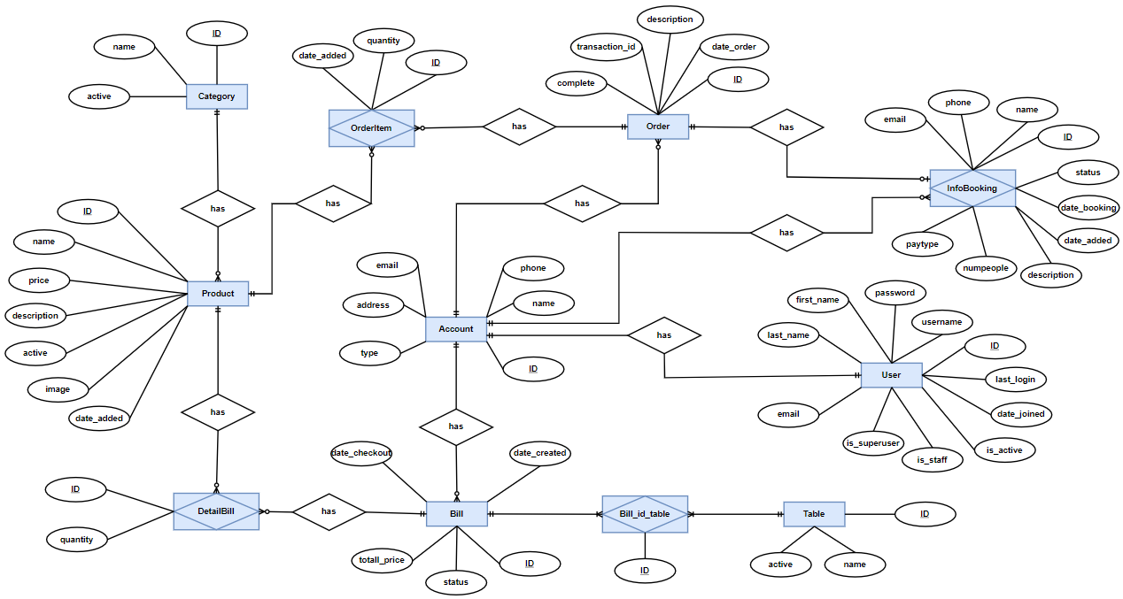

Sơ đồ thực thể quan hệ (ERD)
10

Slide 12
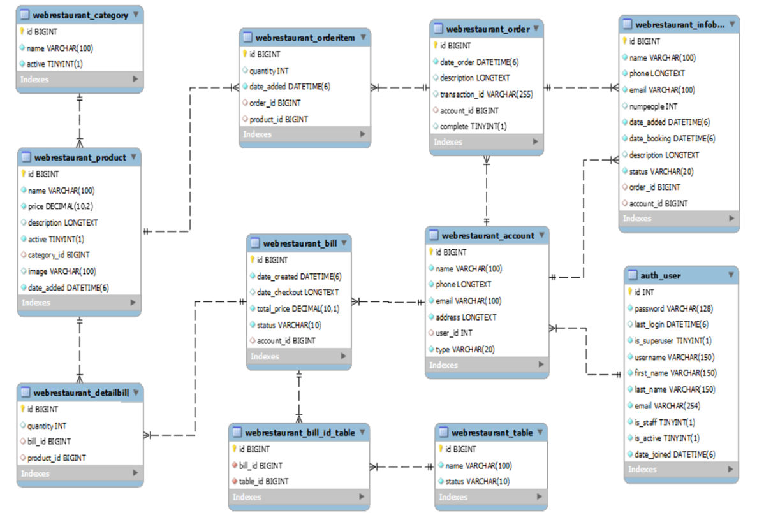
Mô hình quan hệ cơ sở dữ liệu
11

Slide 13
Giao diện Website
12

Slide 14
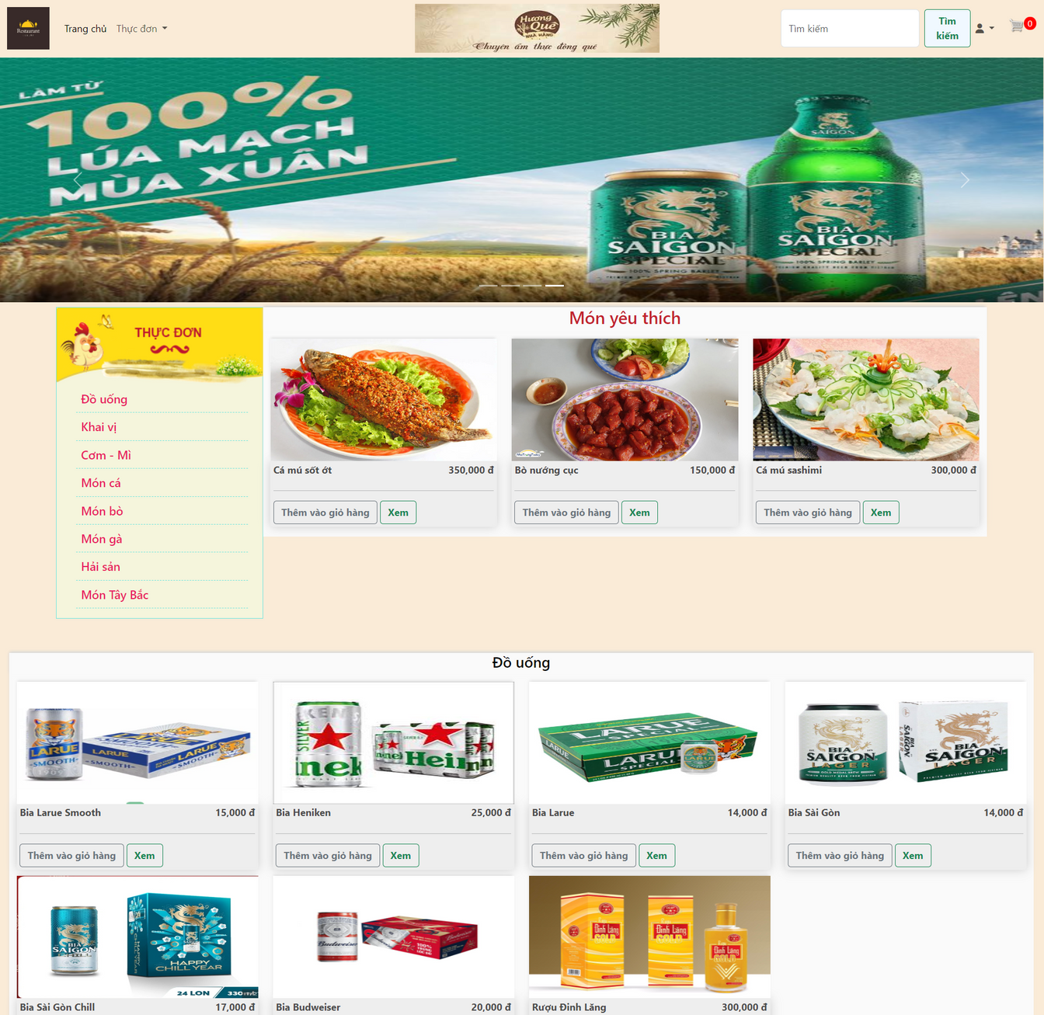
Khách hàng
Giao diện
trang chủ
13

Slide 15
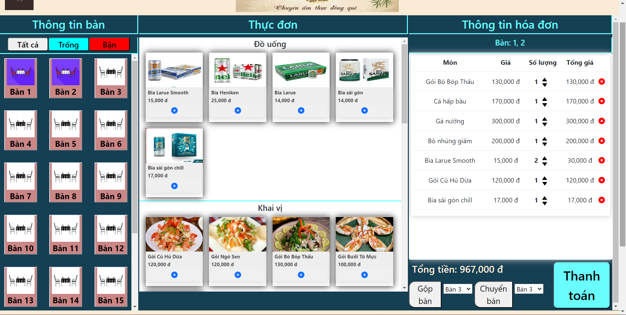
Nhân viên
Giao diện đặt quản lý bàn
14

Slide 16
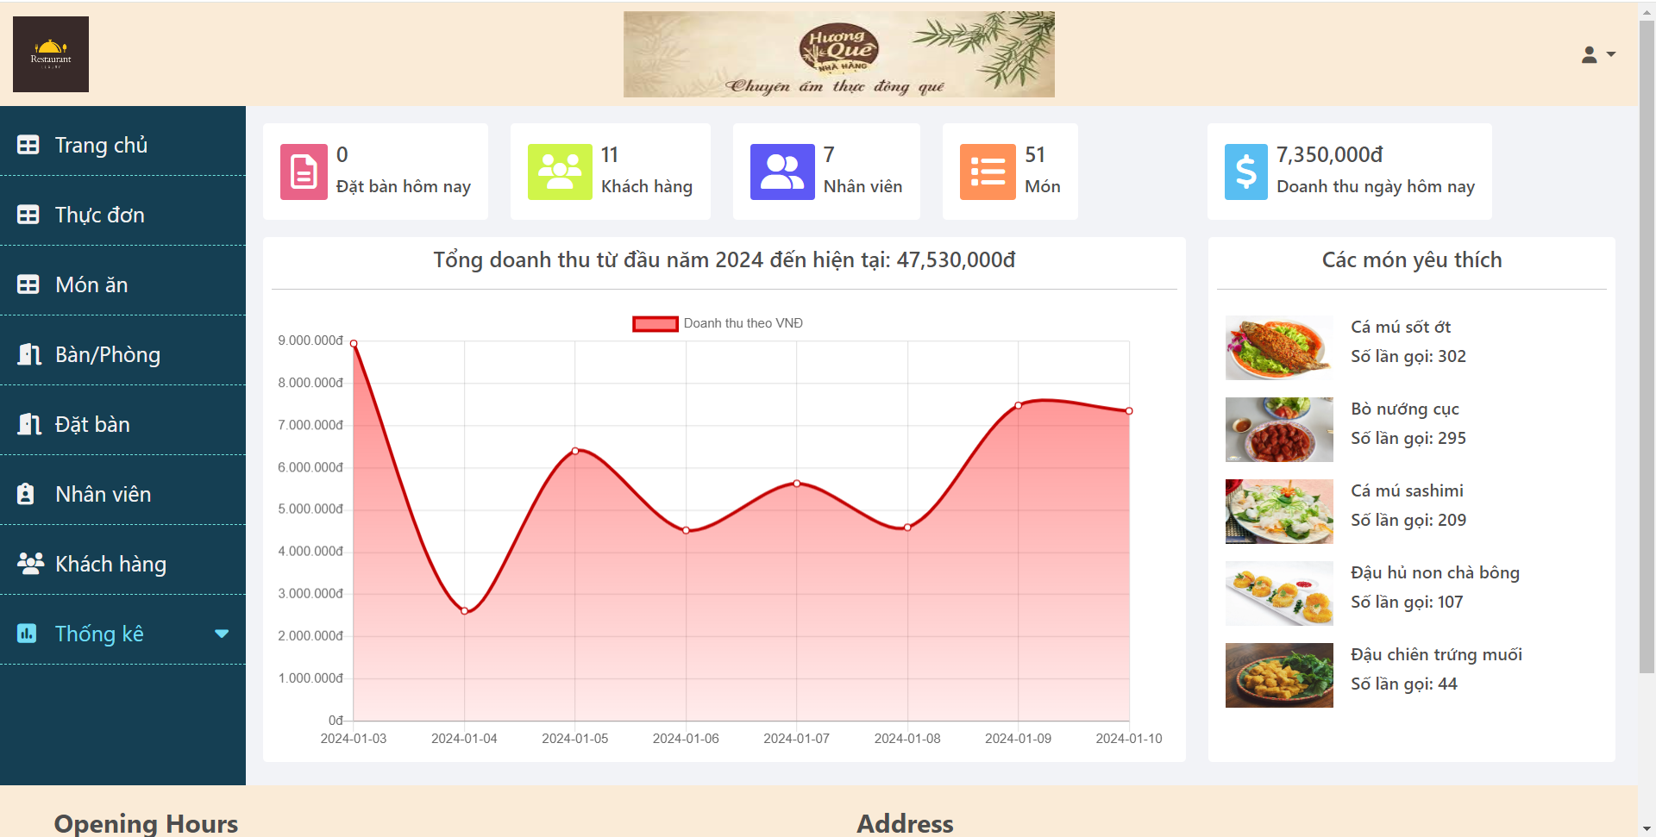
Admin
Giao diện trang chủ
15

Slide 17


Kết luận, hướng phát triển
16

Slide 18
KẾT LUẬN:
Đã xây dựng và triển khai được website quản lý nhà hàng
Website quản lý nhà hàng, quán ăn online giúp tăng tính phục vụ người dùng và hạn chế việc chờ đợi của người dùng
Do thời gian có hạn và kiến thức tiếp thu chưa đầy đủ nên một số chức năng vẫn còn bất cập và chưa được hoàn thiện như mong muốn.
17

Slide 19
HƯỚNG PHÁT TRIỂN:
Bổ sung tính năng đăng nhập bằng facebook, google..
Triển khai giao diện ứng dụng di động.
Bổ sung thêm các chức năng chỉnh sửa đặt bàn và thêm nhiều hình ảnh cho sản phẩm, bình luận đánh giá, phản ánh sản phẩm,...
18

Slide 20
Demo chương trình
19

Slide 21

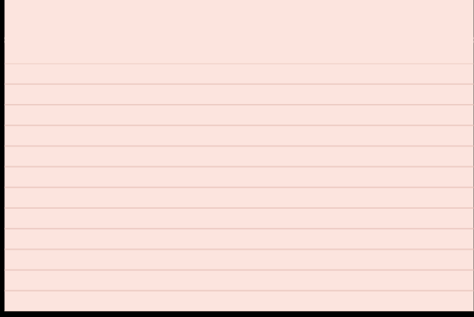


Cảm ơn quý thầy cô và các bạn đã lắng nghe
20

